Slide 1

TinaFace复现及其改进
韩广意PB20030835

Slide 2
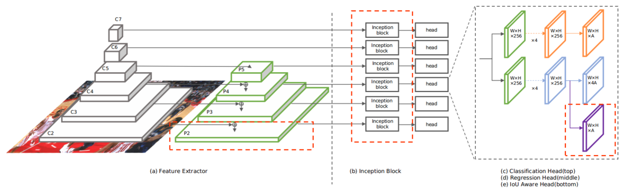
TinaFace—2020.12.15人脸检测算法新SOTA。
该模型基于RetinaNet，相比RetinaNet只做了很小的改动：
将BN换成GN；
加了一个IoU预测分支；
在backbone上嵌入了DCNv1；
将框回归的loss从smooth l1 loss替换为DIoU loss

Slide 3
TinaFace—backbone
为了覆盖微小的面孔,我们采用的FPN和之前的一些工作一样,扩展到level p2。FPN从p2级到p7级总共有6个级别。
P4、 P5使用了DCN网络,提取输入图像的多尺度特征

Slide 4
TinaFace—neck部分
普通的FPN进行特征融合。
Inception模块增强接受野。Inception模块使用不同数量的3 x 3卷积层并行形成不同接受域然后将它们组合在一起,帮助模型在多个尺度上捕捉检测对象和上下文。

Slide 5
TinaFace—head
加了一个IoU预测分支,缓解单级目标检测器分类分数与定位精度不匹配的问题
将框回归的loss从smooth l1 loss替换为DIoU loss,直接回归IoU度量,而DIoU 对小目标更友好

Slide 6
TinaFace
将BN换成GN:作者考虑到批量归一化(BN)随着批处理规模的减小性能会下降,当批处理规模小于4时,由于批统计估计不准确而导致模型性能下降。同时考虑到大显存的gpu并不广泛使用,提供了将所有BN层网络用Group Normalization(GN) 替代的方案。
训练配置：作者在3个GeForce GTX 1080 Ti上使用批量为3*4的SGD优化器训练630个epoch。
作者在评估环节为了提高评分,最后的评估结果是使用了测试时增强(Test Time Augmentation, TTA)

Slide 7
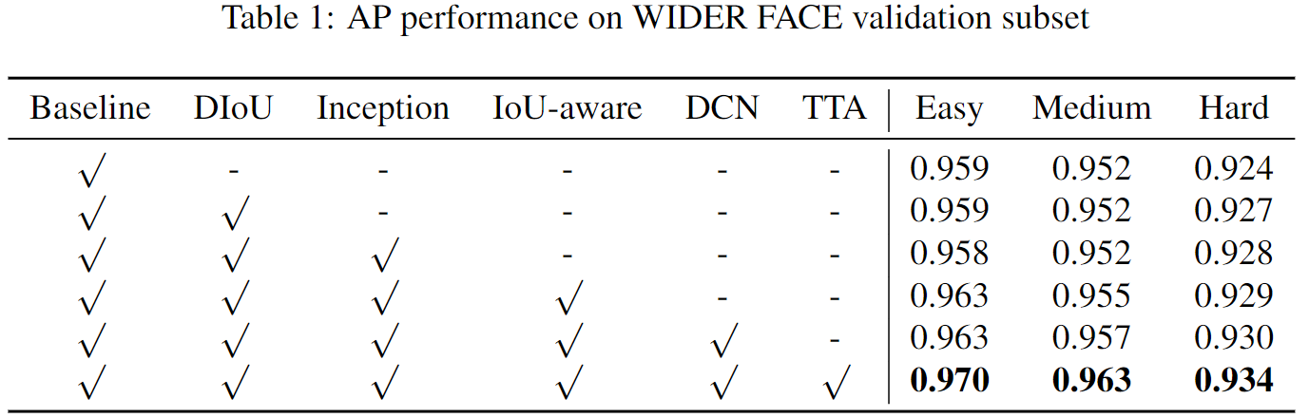
Tinaface
观察作者所做的消融实验,可以发现在加入 IOU-aware 分支后 AP 提升较大,作者做出的改进主要是在head部分的,boneback和neck部分的提升并不大。
如果继续改进 head 的话,看了看最近的方向是 ancher-free 的,但是如果将头部换成ancher-free的,似乎就是在复现 FCOS之类的网络。所以想保留作者的改进,来对neck部分进行改进

Slide 8
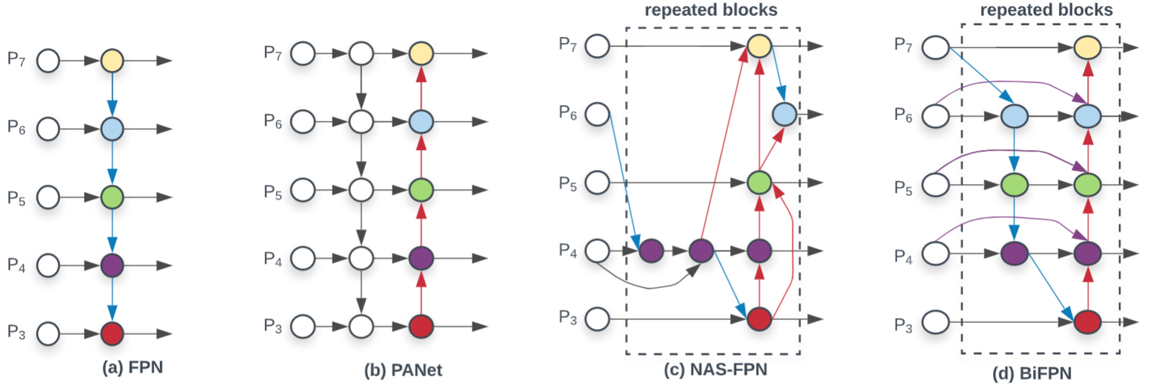
BiFPN
这里使用了 EfficientDet的思路,将普通的FPN换成BiFPN。
BiFPN = 新型加强版的PANet(重复双向跨尺度连接) + 带权重的特征融合机制

Slide 9
BiFPN
1.删除那些只有一条输入边的节点。它对旨在融合不同特征的特征网络的贡献很小,删除它网络影响不大,同时简化了双向网络
2.节点和输出节点处于同一层,在原始输入节点和输出节点之间添加一条额外的边
3. BiFPN可以重复使用多次的。使用次数作为参数一起加入网络的设计当中，使用NAS技术获得。在改进过程中只用了一次，没有使用NAS技术

Slide 10
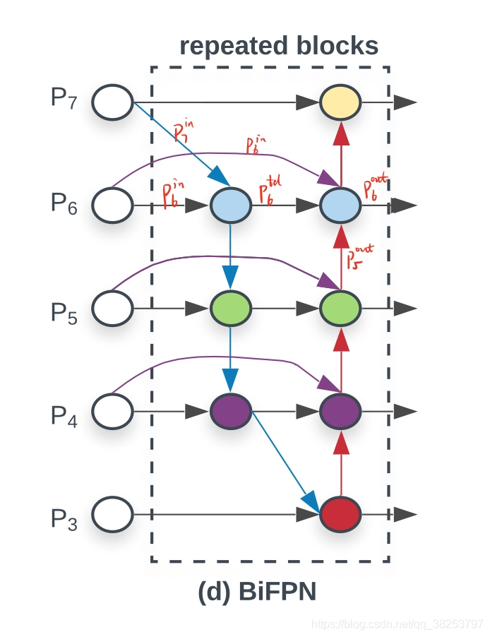

BiFPN
带权特征融合
设计思路：传统的特征融合往往只是简单的特征图叠加/相加等合并操作, 而不同的输入特征图具有不同的分辨率,对融合后特征图的贡献也是不同的, 因此简单的对他们进行相加或叠加处理并不是最佳的操作。
可以使用一种简单而高效的加权特融合的机制, ω 是学习到的参数,用于区分特征融合过程中不同特征的重要程度

Slide 11
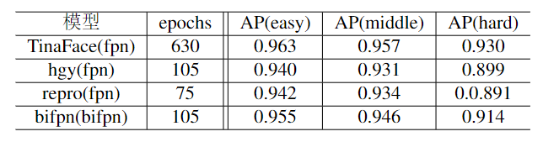
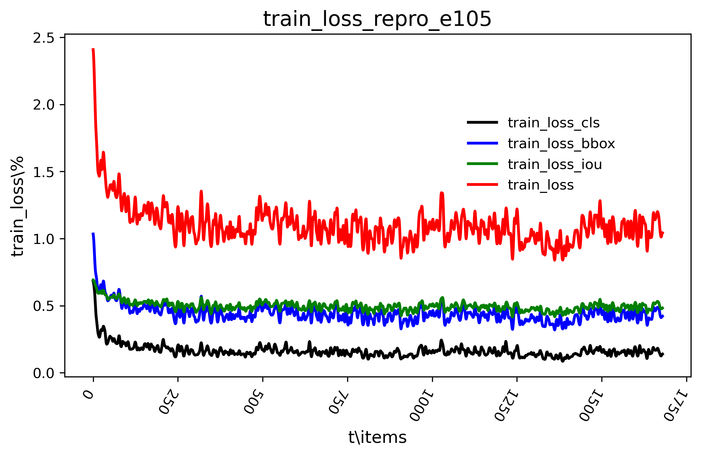
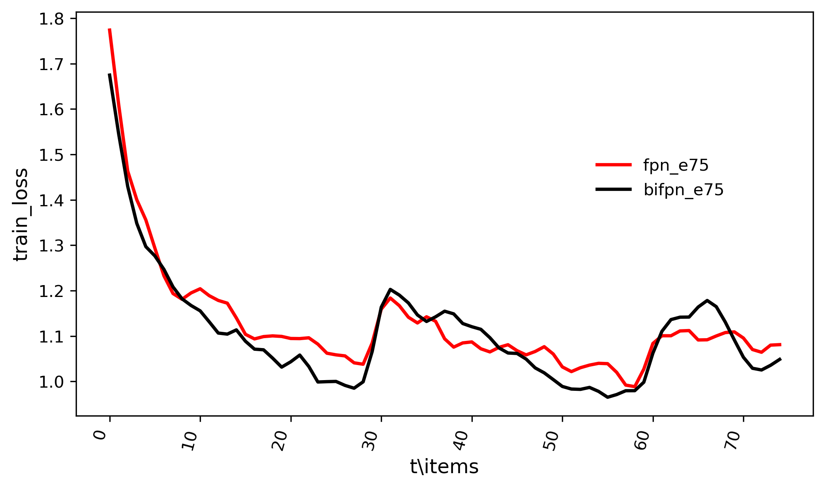
实验结果

Slide 12
谢谢！

